Slide 1
表面物理
Atomic manipulation by AFM
By 第七组：隋鑫 刘天瑶 王昱钦 曹子倪 薛子威
2023年4月26日

Slide 2
目录
原子力显微术的成像原理
室温原子操纵
用AFM表征操纵过程中力的变化
绝缘基底上的电荷操纵

Slide 3

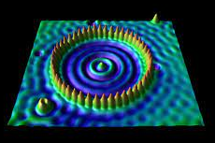
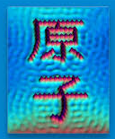
背景
原子级精确操纵并构造纳米尺度器件是学术界和工业界的重要研究方向
相较于STM, AFM不受样品导电性的限制, 同时能够提供更多操纵过程中的力学信息, 因而在推断反应机理、操纵机理、分子电荷操纵、单原子识别等许多方面有显著优势, 可与STM操纵互为补充.

Slide 4
目录
原子力显微术的成像原理
室温原子操纵
用AFM表征操纵过程中力的变化
绝缘基底上的电荷操纵
AFM在样品表面形貌表征、化学键分辨成像及局域电荷分布探测的工作原理

Slide 5
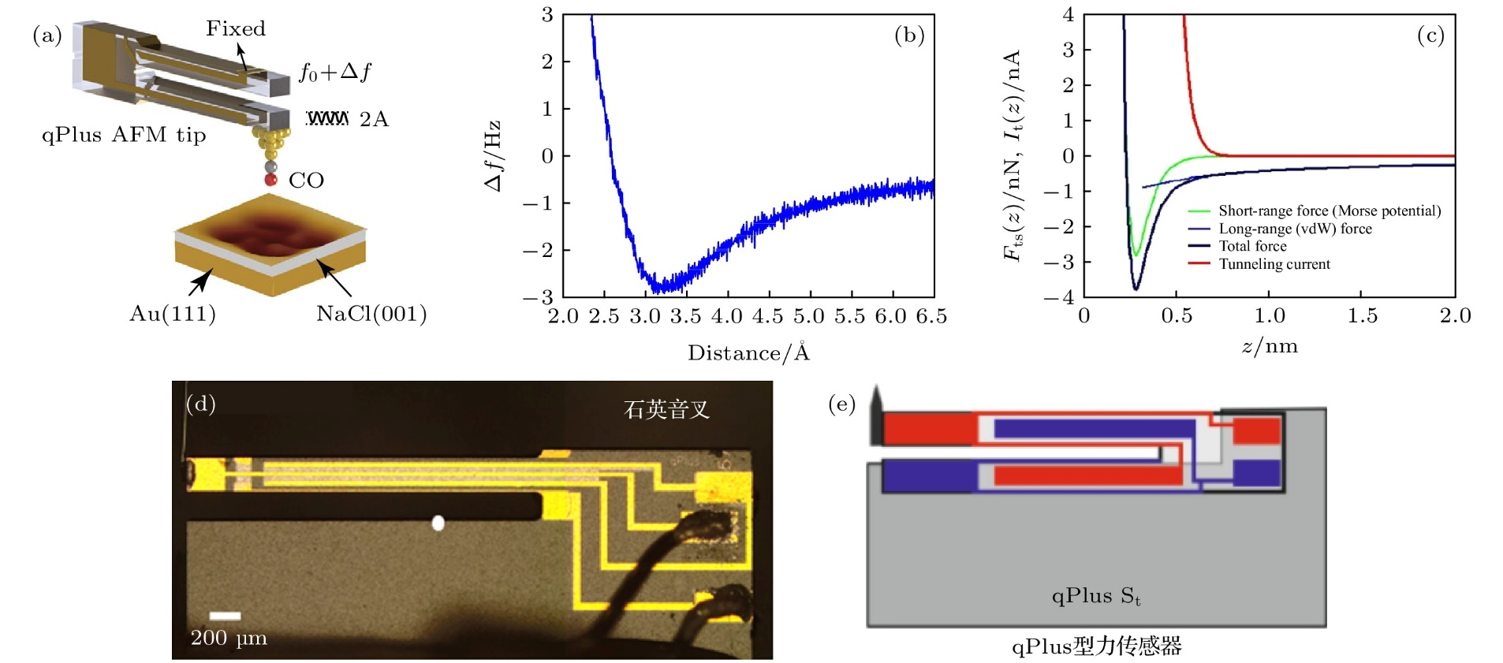

AFM的工作原理
通过探测针尖-样品间的相互作用力来表征样品表面形貌和局域功函数等信息; 不依赖于隧穿电流, 因此可以探测绝缘基底上的样品.
接触式AFM：利用悬臂的机械形变量作为反馈信号
非接触式AFM（NC-AFM）：振幅调制和频率调制
AFM针尖与基底间的相互作用力: 范德瓦尔斯力、静电力、泡利排斥力
隧穿电流（红）、短程力（绿）、长程力（蓝）和合力（黑）随距离z的变化

Slide 6
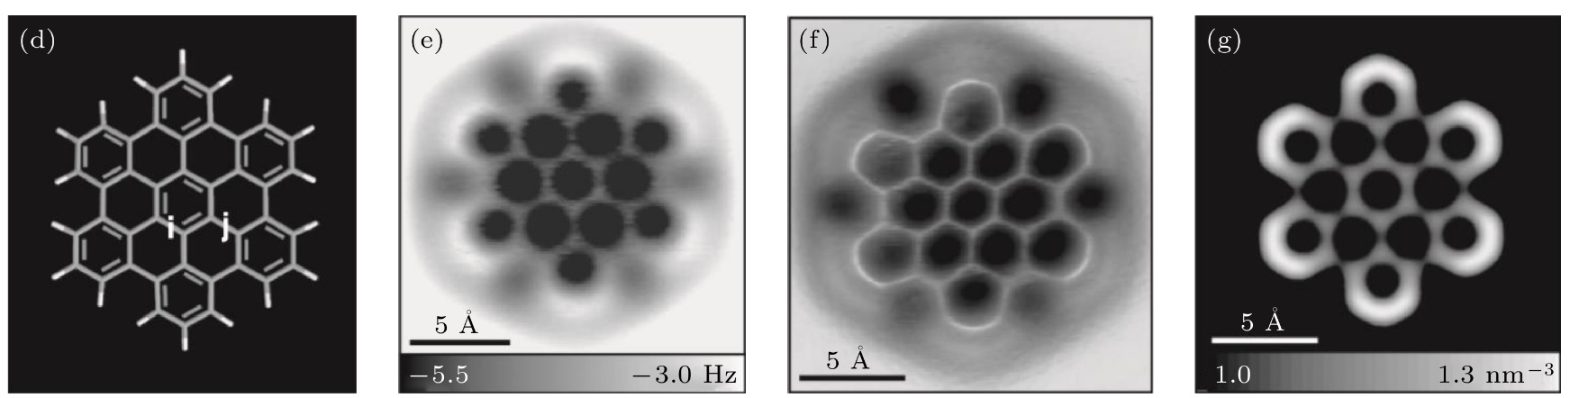
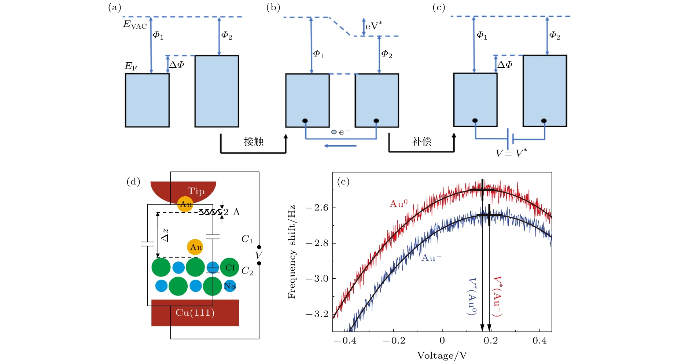
AFM的化学键分辨成像和探测电荷分布
化学键分辨成像：通过定性地比较不同化学键的$∆f$大小和表观键长来区分键级
六苯并蔻的化学键分辨NC-AFM图
Science 2012, 337, 1326
探测电荷分布（KPFM）
由于针尖与样品费米能级不同, 会产生电子的转移直至两边费米能级相等
Science 2009, 324, 1428

Slide 7
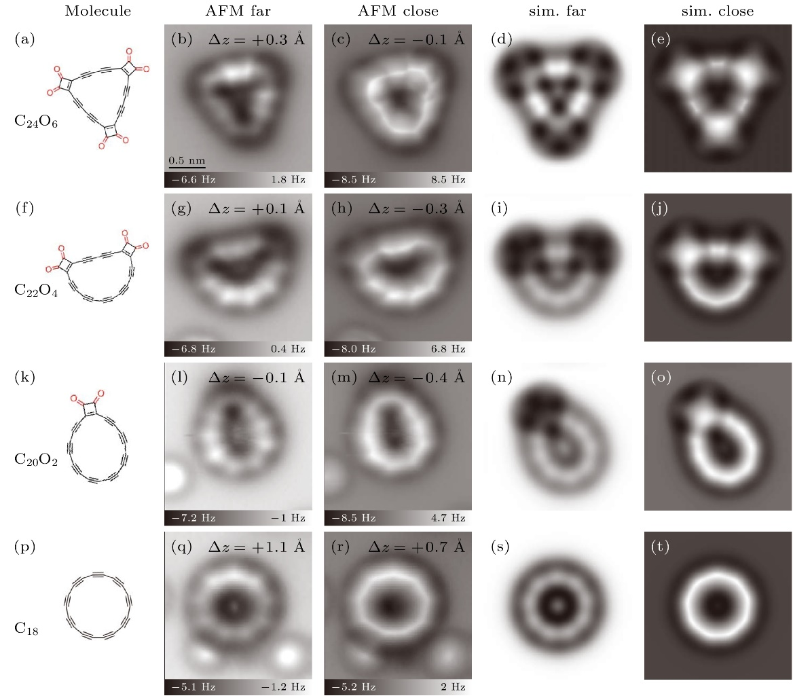
用AFM进行原子/分子操纵
NC-AFM具有电子/空穴注入能力, 可以用于诱发表面化学反应;
NC-AFM表征可以反映样品的实际形貌;
NC-AFM能够同时获得分子轨道成像及化学键成像.
针尖诱导的表面化学反应:
前驱体脱羰反应形成环碳C18
Science 2019, 365, 1299

Slide 8
目录
原子力显微术的成像原理
室温原子操纵
用AFM表征操纵过程中力的变化
绝缘基底上的电荷操纵
STM在原子操纵时, 需要减少热噪声和热漂移以提高信噪比, 需要低温环境;
AFM在室温条件下可以在Si, Ge等半导体表面得到原子级高分辨成像.

Slide 9
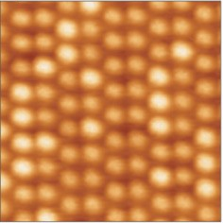
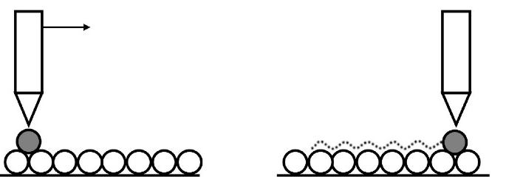
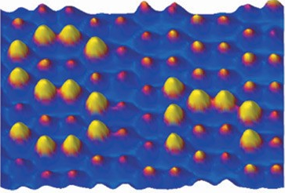
AFM在半导体表面对原子的横向操纵
2005年, 第一次在室温下实现用AFM横向操纵原子
机制：
AFM针尖与Sn原子有更强的吸引相互作用（更亮）,
通过扫描诱导Sn原子定向扩散到邻近吸附位置
首次表明：
利用半导体针尖尖端和表面之间的吸引相互作用力, NC-AFM技术能够横向操纵表面上的单个原子, 在室温下逐个操纵原子创建人造原子结构.
Sn吸附的Ge(111)-c(2 × 8)
人造原子结构“Sn”
Nature Materials 2005, 4, 156

Slide 10
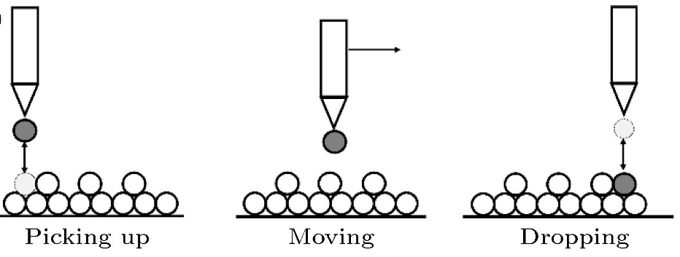
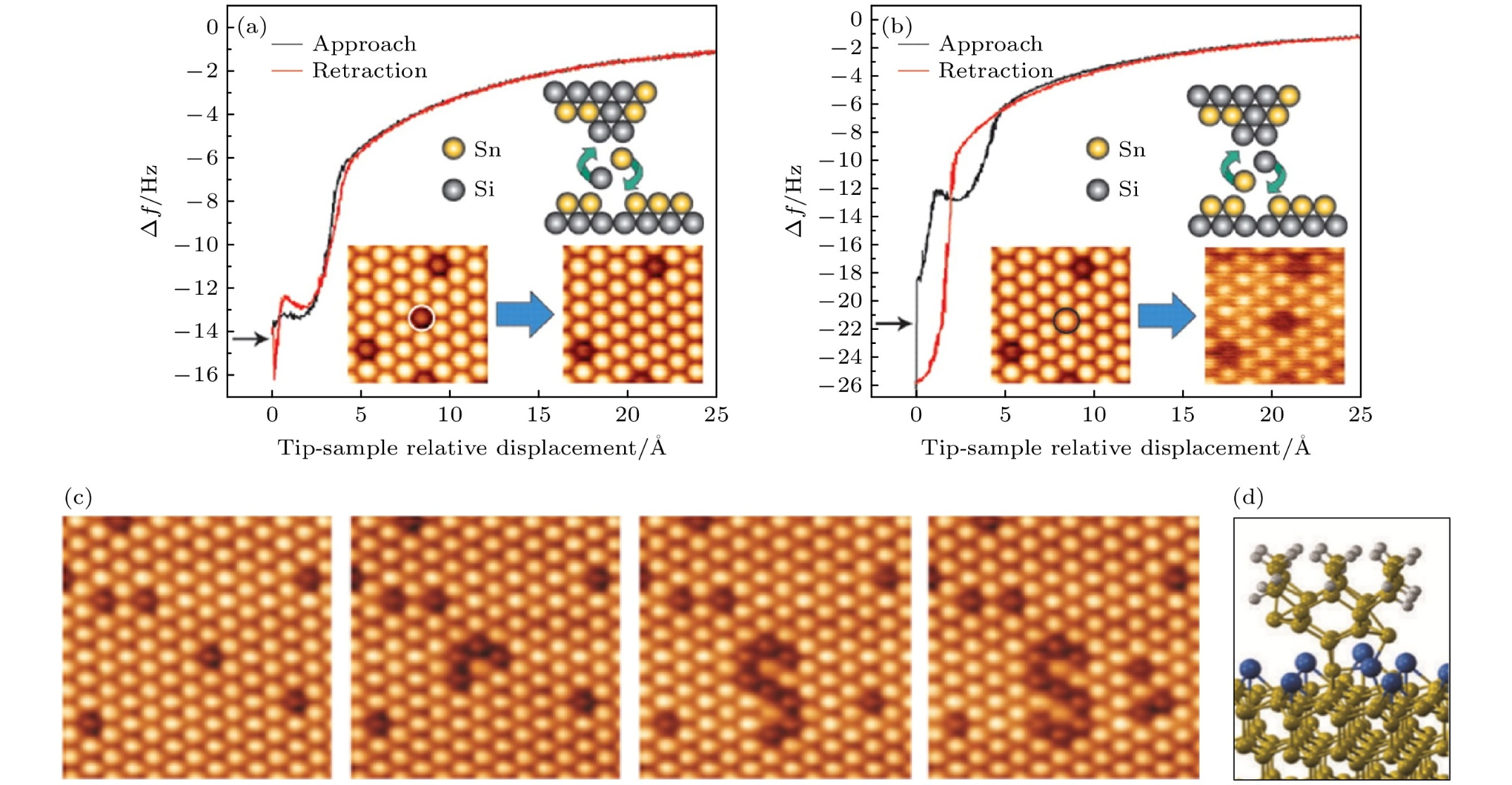

AFM在半导体表面对原子的纵向操纵
垂直操纵：从表面移除一个原子, 或将一个原子沉积在原子空位中
Si(111)–($\sqrt{3}×\sqrt{3}$)R30°上的Sn单层
机制：
当针尖和表面极近时, 形成了针尖-表面混合结构, 同时发生针尖尖端原子与表面原子交换; 针尖可看作一根原子级 “蘸水笔”, 在不同的样品表面“写”出特定的纳米结构.
可用于室温下半导体表面上可控的单原子沉积, 制造出复杂的原子结构
选择性半导体掺杂、量子计算、自旋电子学…
Science 2008, 322, 413

Slide 11
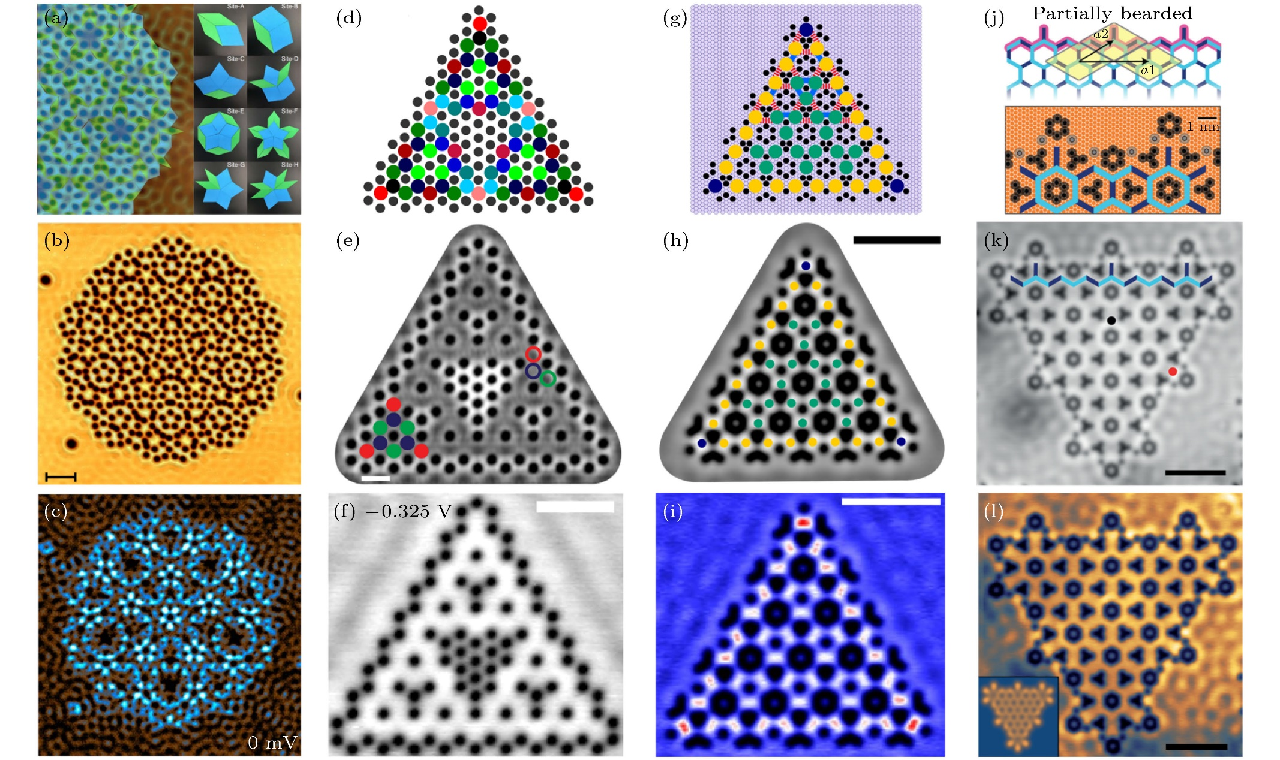
原子操纵在Cu(111)-CO体系中实现的人工结构
a-c 准周期晶格
d-f 分形结构
g-i BK人工晶格
j-l Kekulé人工晶格

Slide 12
原子操纵现有工作总结
横向操纵系统
纵向操纵系统
衬底/表面 | 操纵对象
Ni(110) | Xe
Cu(211) | CO, Pb, Cu
Cu(111) | Fe, Cu, Co
Cu(100) | Cl vacancy
Pt(111) | CO, Pt, Fe
GaAs(110) | Cs
Ag(111) | Ag, Cu, Fe, Co, Mn
Ag(110) | Ag
Au(111) | Ni
Si(111) | Ag
NiAl(100) | Au, Mn, Fe, Co
Cu2N/Cu(100) | Co, Mn
Al2O3/NiAl(100) | Co nanoclusters
衬底/表面 | 操纵对象
Ge(刻蚀) | Ge
Si(刻蚀) | Si
MoS2(刻蚀) | S
Si(111) | H
Si(100) | H
Ge(001) | H
Ni(110) | Xe
Cu(211) | Xe, CO
Cu(111) | CO
InAs(111) | In
Cu2N/Cu(100) | Fe, Ce

Slide 13
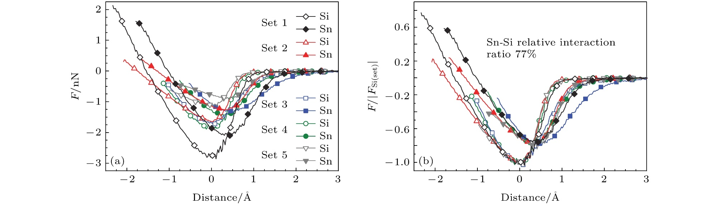
AFM对原子的化学识别
利用AFM对原子的力学与对电负性探测的能力, 可以实现对表面原子和针尖尖端原子的化学识别, 提高实验中原子操纵的准确性和操纵效率.
用AFM实现Si, Sn, Pb原子的元素分辨
F(z) 曲线最大吸引力值仅取决于短程化学相互作用, 由表面原子元素类别、针尖尖端构成及针尖-基底相对取向决定
在Si, Sn, Pb等比例混合的表面体系中, 使用最大吸引力比率方法可以识别单原子的元素种类
Nature 2007, 446, 64

Slide 14
目录
原子力显微术的成像原理
室温原子操纵
用AFM表征操纵过程中力的变化
绝缘基底上的电荷操纵
AFM可以测量操纵过程中所需的力, 这为研究操纵分子表面异构过程和吸附构型变化过程时所需力的大小、理解操纵过程的力学机制提供了重要信息

Slide 15
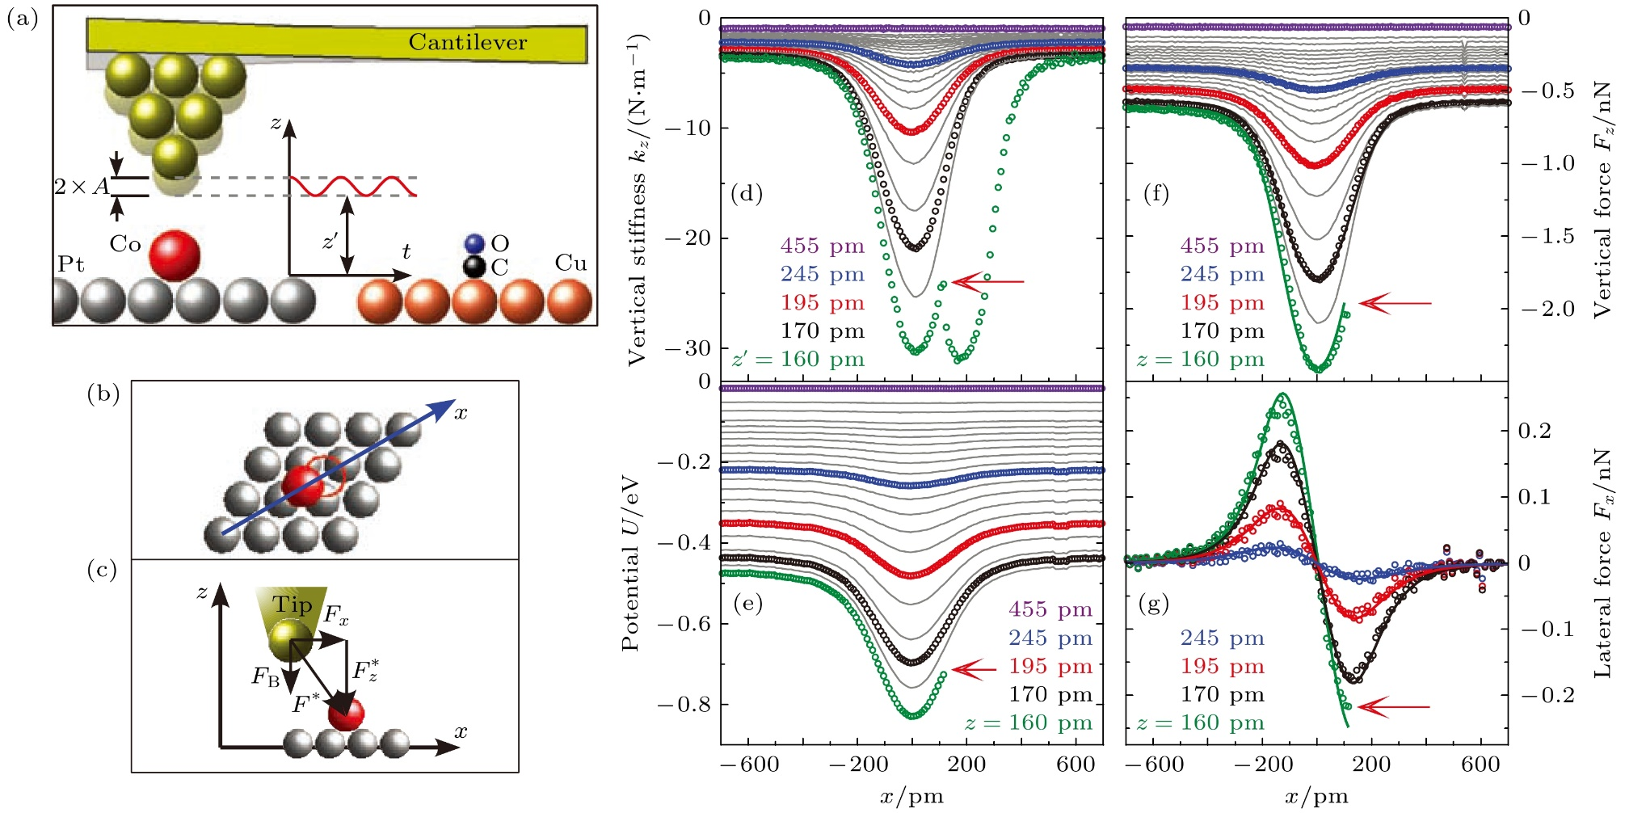
测量在表面上移动原子/分子时所需的力
用AFM来测量探针尖端施加在单个吸附原子或分子上的纵向力和横向力
AFM测量在不同基底上操纵不同原子位移的作用力
在金属基底上移动金属原子时, 横向力起到主要作用
Science 2008, 319, 1066

Slide 16
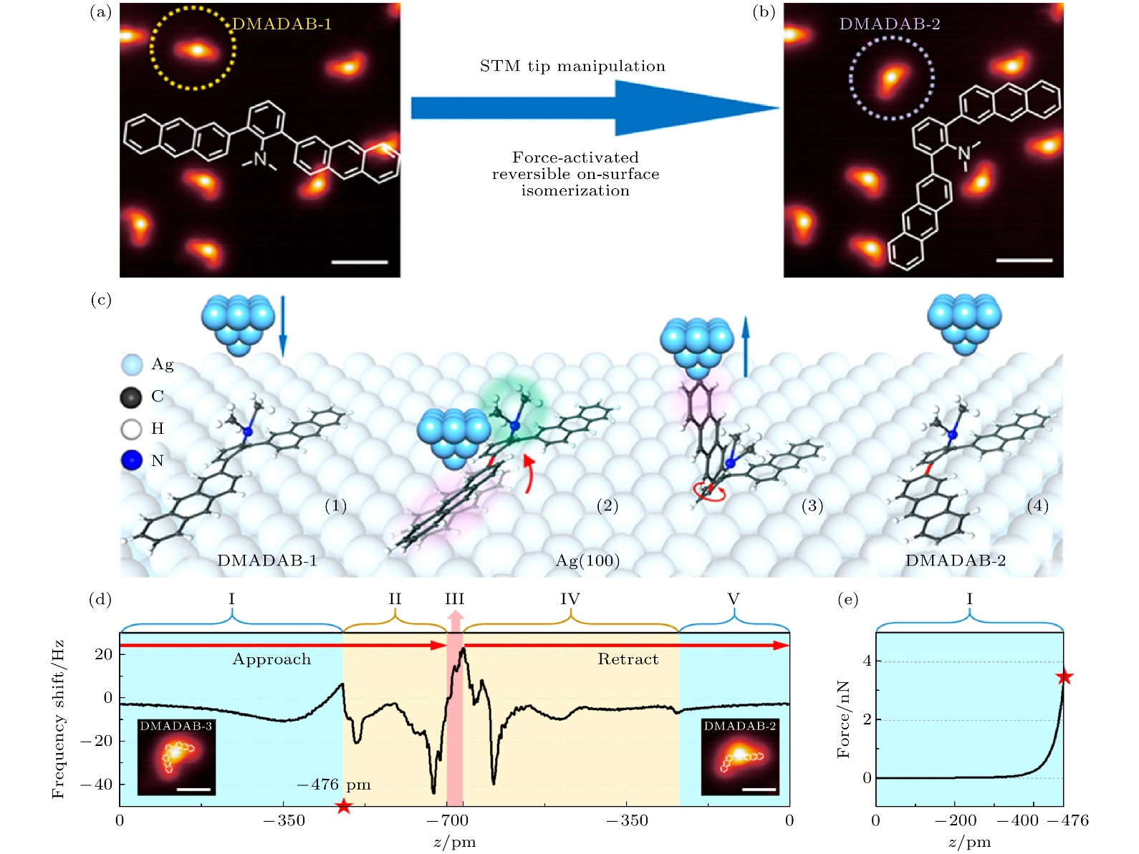
测量力激发的表面分子异构过程中力的变化
利用STM可以在单分子水平操纵其表面异构化
J. Am. Chem. Soc. 2020, 142, 10673
针尖与Ag(100) 上的DMADAB分子功能团产生机械力相互作用, 诱导表面分子异构

Slide 17
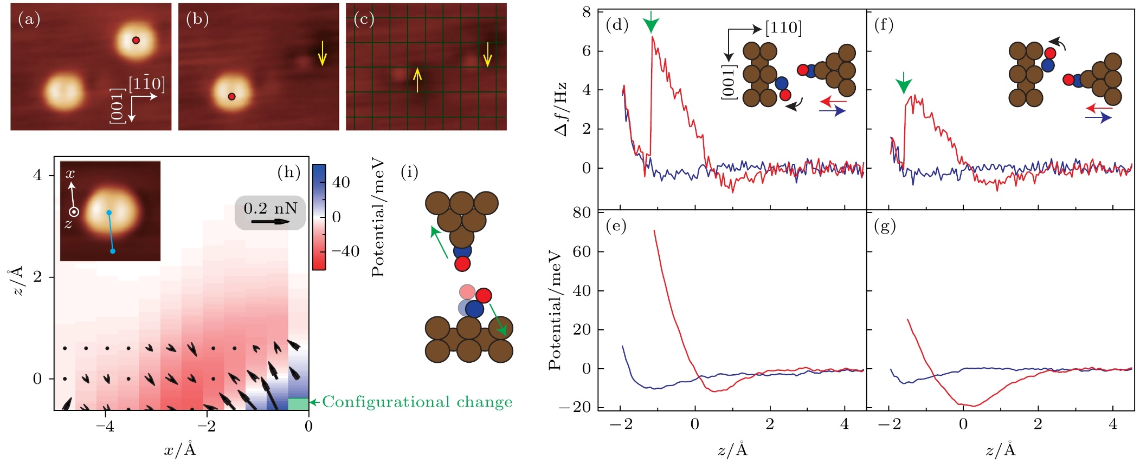
测量Cu(110)上单个NO分子吸附构型变化时的力矩
通过针尖与分子间的力矩来操纵NO分子在Cu(110)基底上的吸附构型, 使其在“平躺”（不同方向）和直立状态之间可控切换
NO开关的“开”态(平躺时) 具有非易失性, 并且能够反复调控;
NO吸附分子可以作为一个“记忆”排斥力方向的力传感器
Phys. Rev. Lett. 2018, 121, 11610

Slide 18
目录
原子力显微术的成像原理
室温原子操纵
用AFM表征操纵过程中力的变化
绝缘基底上的电荷操纵
AFM的另一优势体现在可以探测和操纵绝缘基底上的原子/分子电荷分布, 研究原子/分子的充放电、电荷分布、原子/分子间电荷转移等

Slide 19
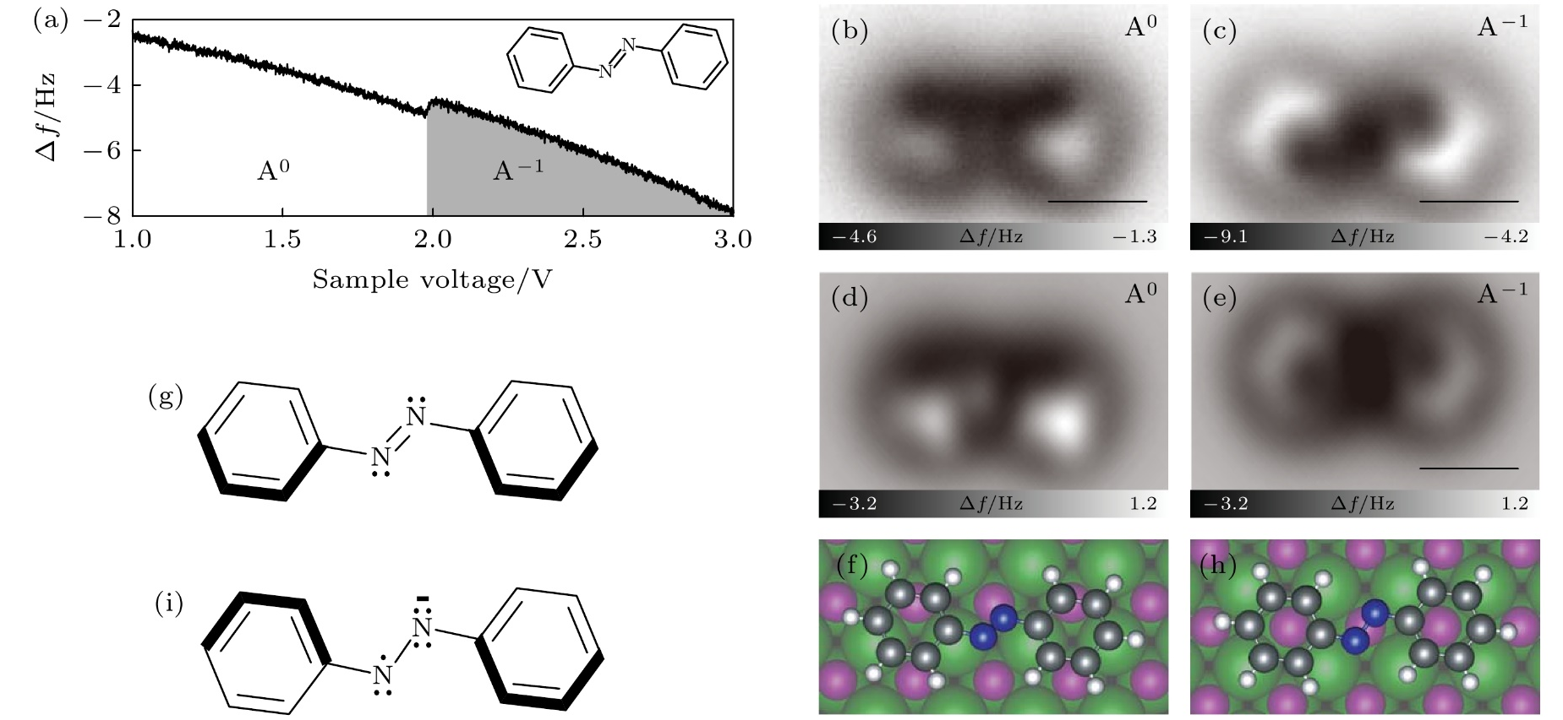


绝缘基底上的单分子电荷操纵及识别
在绝缘层薄膜上, 分子有多种稳定的电荷状态→不同电荷态下的化学结构变化
研究NaCl(> 20 ML)/Cu(111) 绝缘基底上的偶氮苯
V = 0.5 V，中性$A^{0}$
V = 2.5 V，阴离子性$A^{−1}$
从$A^{0}$（平面的）转换到$A^{−1}$（非平面的）时偶氮基团(N = N)被还原, 引起平面畸变
Science 2019, 365, 142

Slide 20
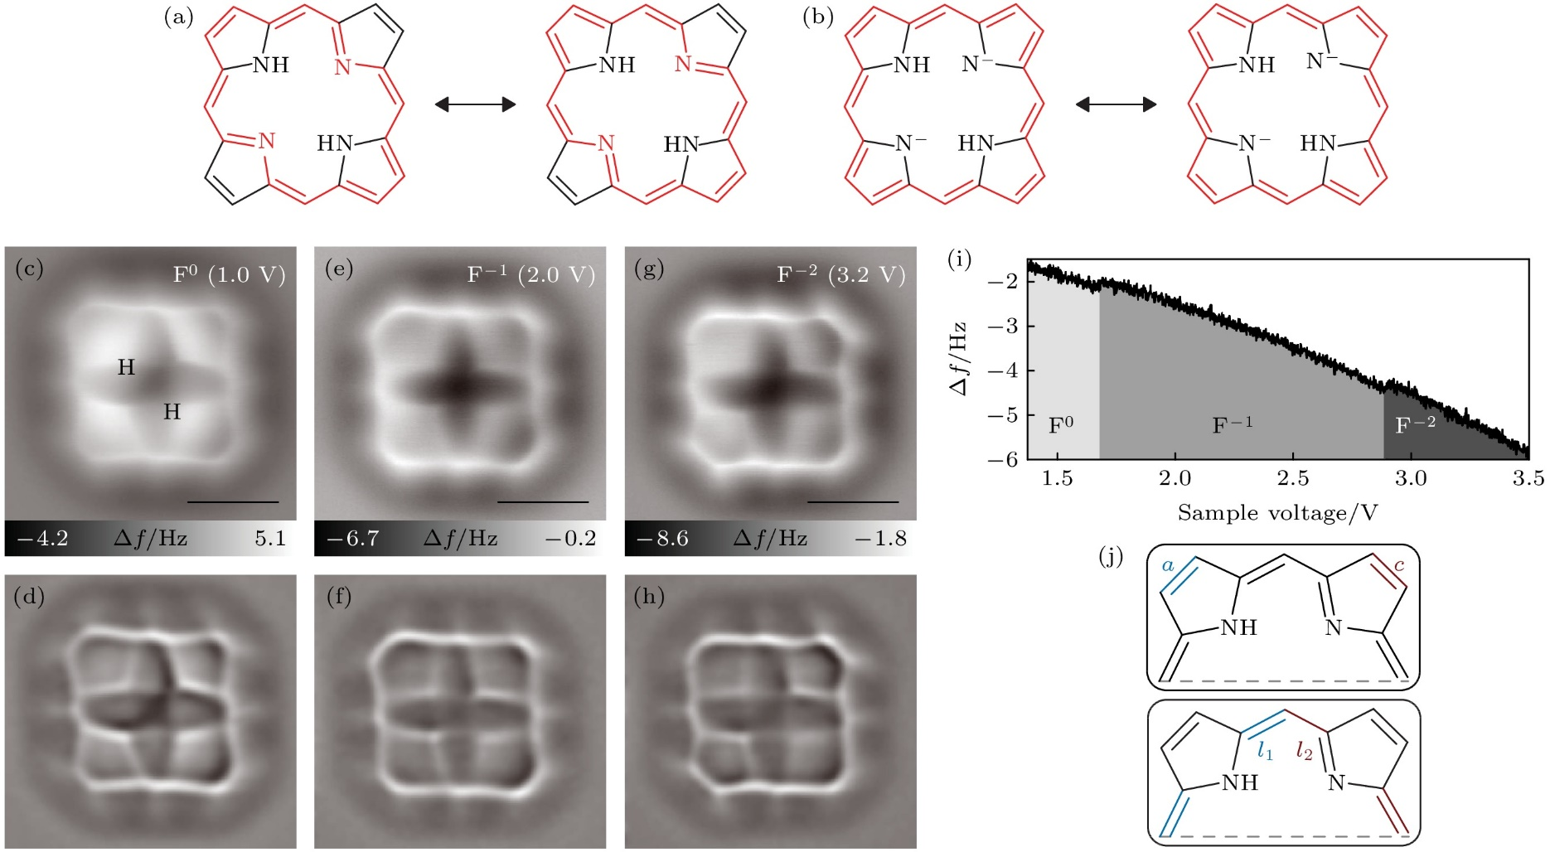
绝缘基底上的单分子电荷操纵及识别
研究了卟啉类化合物在不同氧化态下的芳香性和偶联途径
利用AFM对绝缘基底上的分子充放电, 观察到了分子键级关系的显著变化, 追踪氧化态对其大环结构、芳香性和共轭方式的影响.
Science 2019, 365, 142

Slide 21
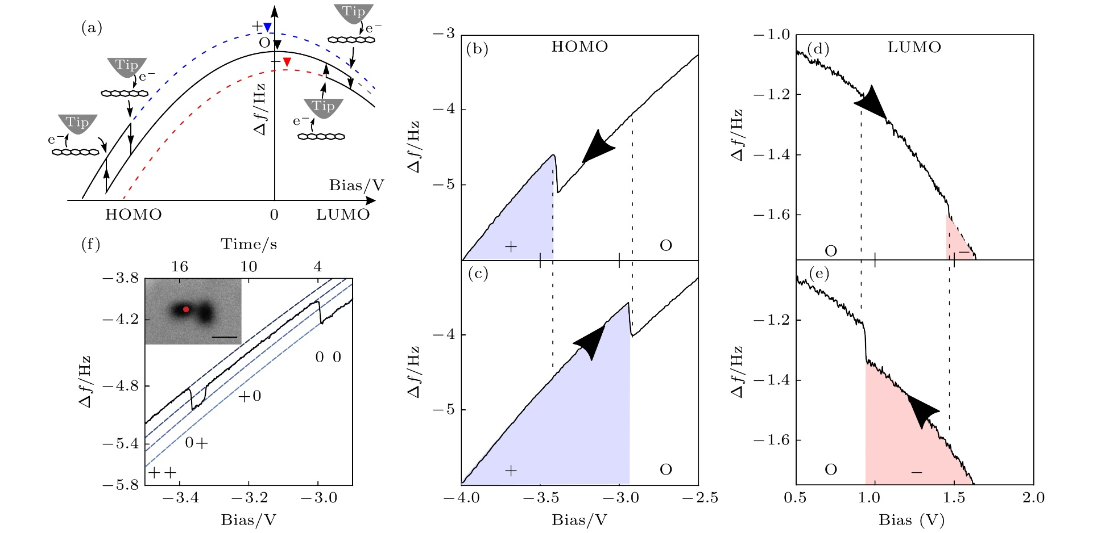
绝缘基底上探测多分子间横向单电子转移
通过电子/空穴注入占据分子LUMO轨道或HOMO轨道, 可以调控并五苯分子在带正电荷、保持中性和带负电荷三种状态中转换.
Nat. Commun. 2015, 6, 8353

Slide 22
总结
主要介绍了原子力显微术在原子、分子及电荷操纵领域的部分代表性工作, 展示了其在纳米尺度操纵上的独特优势及潜在应用前景.
利用NC-AFM横向及纵向操纵表面原子形成人造图案; 利用AFM对最大吸引相互作用力的探测能力对样品表面原子进行化学识别.
利用AFM对操纵过程进行表征, 观测操纵过程中力的变化, 并进一步阐明其力学操纵机制.
AFM可以操纵并识别分子不同的电荷状态, 可实现多个分子间的横向电荷转移, 为设计基于分子的电学元件奠定了基础.

Slide 23
谢谢大家！

